Slide 1
SIETE KOCKY
Klikni →

Slide 2
Na nasledujúcich obrázkoch sú znázornené siete kocky-všetky možnosti!
Klikni a začni→

Slide 3
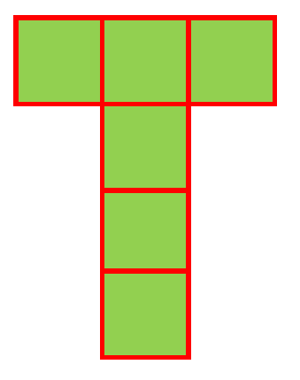

Slide 4
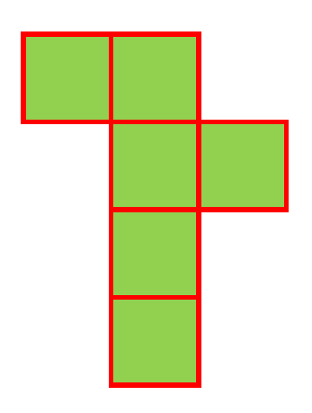

Slide 5
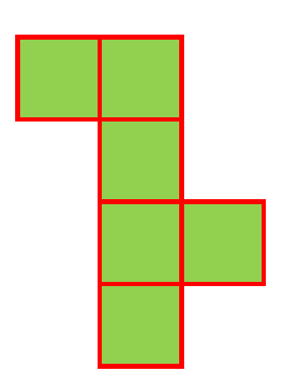

Slide 6
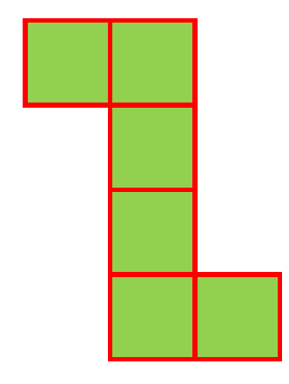

Slide 7
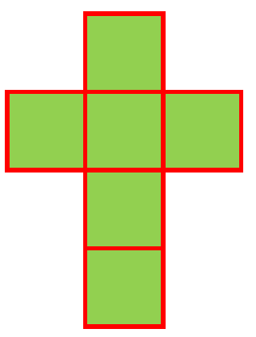

Slide 8
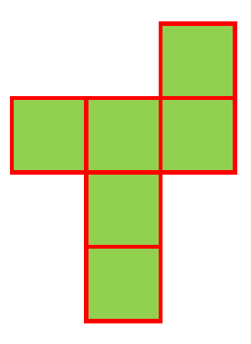

Slide 9
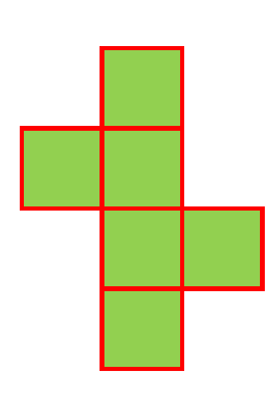

Slide 10
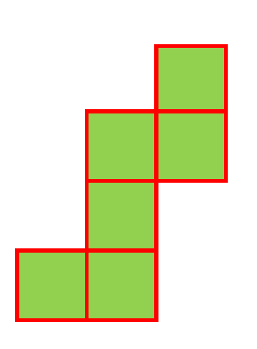

Slide 11
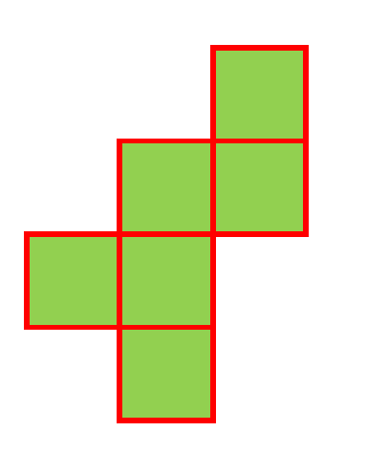

Slide 12
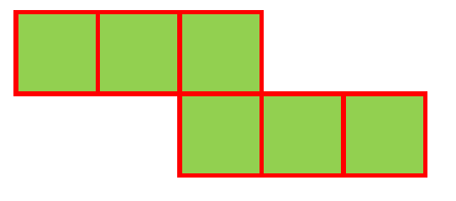

Slide 13
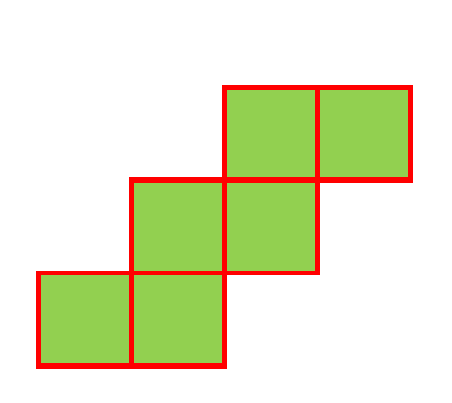

Slide 14


10
4
24
Stand SW 100
16
64
32
6
18
8
9
14
7
2
1
5
Copyright ©2010 Kázik.com

